Slide 1
WebSocket

Slide 2
WebSocket 是 HTML5 中提出的一种协议。它的出现是为了解决客户端和服务端的实时通信问题。在 WebSocket 出现之前，如果想实现实时消息传递一般有两种方式：
客户端通过轮询不停的向服务端发送请求，如果有新消息客户端进行更新。这种方式的缺点很明显，客户端需要不停向服务器发送请求，然而 HTTP 请求可能包含较长的头部，其中真正有效的数据可能只是很小的一部分，显然这样会浪费很多带宽资源
HTTP 长连接，客户端通过 HTTP 请求连接到服务端后， 底层的 TCP 连接不会马上断开，后续的信息还是可以通过同一个连接来传输。这种方式有一个问题是每个连接会占用服务端资源，在收到消息后连接断开，就需要重新发送请求。如此循环往复。

Slide 3
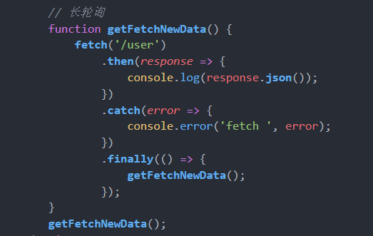
轮询（polling） 长轮询(long polling)
长轮询的精髓就在于request的回调函数，继续再次调用请求（不间断的原理就在这里，成功返回后立即再次调用）
轮询（polling）：客户端按规定时间定时像服务端发送ajax请求，服务器接到请求后马上返回响应信息并关闭连接。
轮询是在特定的的时间间隔（如每隔1秒），由浏览器（客户端）对服务器发出HTTP request，然后由服务器返回最新的数据给客户端的浏览器。不管服务端数据有没有变化，客户端都会发起请求，来获取数据。

Slide 4
WS(WebSocket)-全双工通信
这也是一个HTML5标准中的一项内容，他要求浏览器可以通过JavaScript脚本手动创建一个TCP连接与服务端进行通讯。WebSocket使用了ws和wss协议，需要服务器有与之握手的算法才能将连接打开。即可以满足"问"+"答"的响应机制，也可以实现主动推送的功能。
特点:省流量，客户端什么时候想发就发，服务器端什么时候想回就回，两边都有监听者socket在负责。可以实现服务端消息的实时推送。
（1）建立在 TCP 协议之上，服务器端的实现比较容易。
（2）与 HTTP 协议有着良好的兼容性。握手阶段采用 HTTP 协议，因此握手时不容易屏蔽，能通过各种 HTTP 代理服务器。
（3）数据格式比较轻量，性能开销小，通信高效。
（4）可以发送文本，也可以发送二进制数据。
（5）没有同源限制，客户端可以与任意服务器通信。
（6）协议标识符是ws（如果加密，则为wss），服务器网址就是 URL

Slide 5
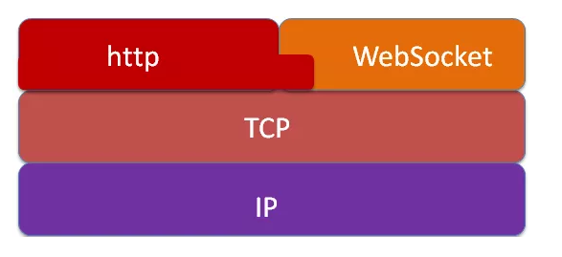
WebSocket 协议
首先，WebSocket 是基于 HTTP 协议的，或者说借用了 HTTP 协议来完成连接的握手部分。其次，WebSocket 是一个持久化协议，相对于 HTTP 这种非持久的协议来说，一个 HTTP 请求在收到服务端回复后会直接断开连接，下次获取消息需要重新发送 HTTP 请求，而 WebSocket 在连接成功后可以保持连接状态。下图应该能体现两者的关系：
在发起 WebSocket 请求时需要先通过 HTTP 请求告诉服务端需要将协议升级为 WebSocket。

Slide 6
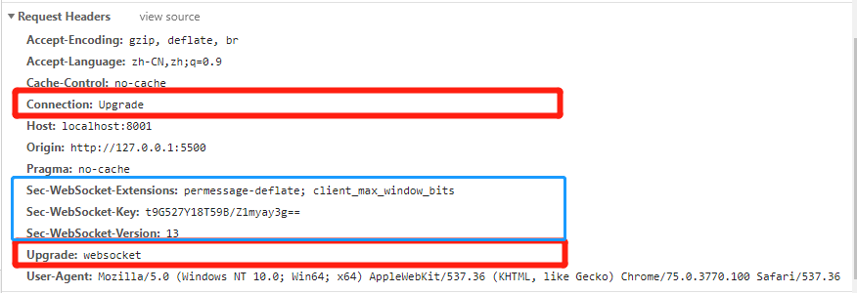
在请求头中核心的部分是 Connection 和 Upgrade ，通过这两个字段服务端会将 HTTP 升级为 WebSocket 协议。服务端返回对应信息后连接成功，客户端和服务端就可以正常通信了。
Sec-WebSocket-Key是客户端也就是浏览器或者其他终端随机生成一组16位的随机base64编码的串
Sec-WebSocket-Version就是当前使用协议的版本号
请求包说明：
* 必须是有效的http request 格式；
* HTTP request method 必须是GET，协议应不小于1.1 如： Get / HTTP/1.1；
* 必须包括Upgrade头域，并且其值为”websocket”;
* 必须包括”Connection” 头域，并且其值为”Upgrade”;
* 必须包括”Sec-WebSocket-Key”头域，其值采用base64编码的随机16字节长的字符序列;
* 如果请求来自浏览器客户端，还必须包括Origin头域 。 该头域用于防止未授权的跨域脚本攻击，服务器可以从Origin决定是否接受该WebSocket连接;
* 必须包括”Sec-webSocket-Version” 头域，当前值必须是13;
* 可能包括”Sec-WebSocket-Protocol”，表示client（应用程序）支持的协议列表，server选择一个或者没有可接受的协议响应之;
* 可能包括”Sec-WebSocket-Extensions”， 协议扩展， 某类协议可能支持多个扩展，通过它可以实现协议增强;
* 可能包括任意其他域，如cookie.

Slide 7
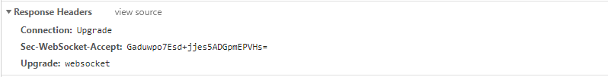
/*
*应答包说明：
*必须包括"Upgrade"头域，其值为WebSocket；
*必须包括"Connection"头域，其值为Upgrade；
*必须包括"Sec - WebSocket - Origin"头域；
*必须包括"Sec - WebSocket - Location"头域;
*应答正文的上一行是一行空行;
*应答正文后面没有任何结束符或者换行符。
*/

Slide 8
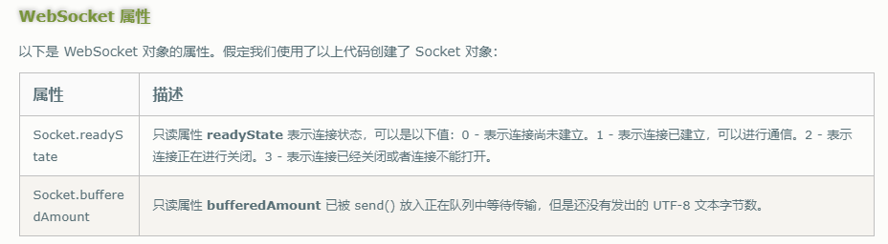
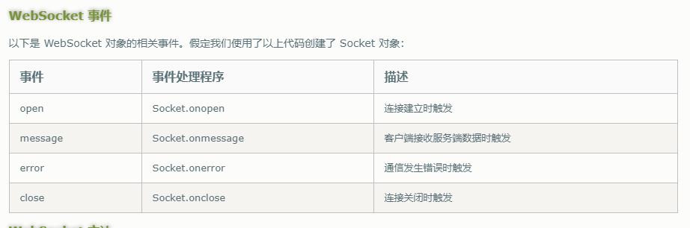
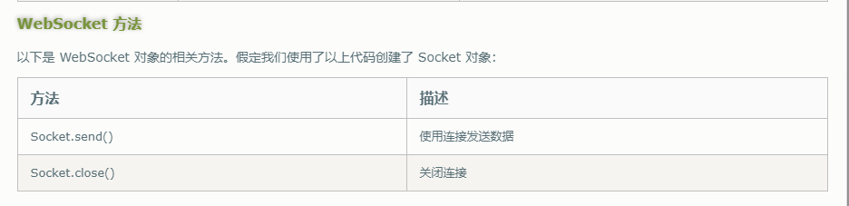

Slide 9
socket.io
JavaScript 库
面向web应用
服务端和客户端的双向通信
主要使用 WebSocket 协议
事件驱动

Slide 10






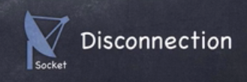
clint
Server
socket
io

Slide 11
clint
Server
socket
io
io.on('connection', function (socket) {
console.log('connected')
socket.on('input', msg => {
console.log(msg + ' 来自客户端 的自定义消息 ');
});
io.emit('output', data);
// 此时的data 是 来自客户端msg 打包处理后的数据， 通过自定义事件发送给客户端
})
const socket = io();
socket.emit('input', msg)
socket.on ('output', data => {
// do something
})

